Slide 1

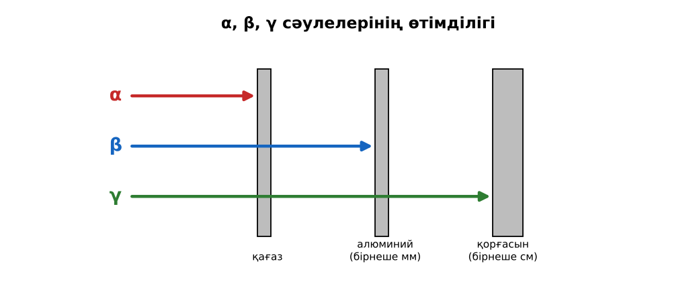
ФИЗИКА · 9-СЫНЫП · 57-САБАҚ
Бөлім: Атом құрылысы. Атомдық құбылыстар
Радиоактивтілік. Радиоактивті сәулеленудің табиғаты
Педагог: ______________________
Құндылық: Әділдік және жауапкершілік
Notes:
Сабақтың тақырыбы: Радиоактивтілік. Радиоактивті сәулеленудің табиғаты. Бөлім: Атом құрылысы. Атомдық құбылыстар. Ұйымдастыру кезеңі: сәлемдесу, түгендеу, бағалау парағын тарату. (Тақырып пен сурет шертілгенде пайда болады.)

Slide 2

Сабақтың мақсаты
Сабақтың басы · 6 мин
Оқу мақсаттары (бағдарлама)
Сабақ соңында біз:
9.6.2.1 – α, β және γ - сәулеленудің табиғаты мен қасиеттерін түсіндіру
1
Радиоактивтілік құбылысын сипаттайды
2
Α, β, γ сәулеленудің табиғаты мен қасиеттерін түсіндіреді
3
Сәулелердің өтімділігі мен иондаушы қабілетін салыстырады
4
Магнит өрісіндегі сәулелердің ауытқуын талдап, зарядын анықтайды
Notes:
Мақсаттарды бір-бірлеп шертіп ашыңыз. Проблемалық жағдаяттан кейін осы слайдқа оралып, мақсатты оқушылармен бірге тұжырымдаңыз.

Slide 3


Білімді өзектендіру: «Блиц-сұрақ»
Сабақтың басы · 6 мин
1 минут ішінде «Рентген сәулелері» тақырыбы бойынша 6–8 қысқа сұрақ қойылады.
Өткен тақырып: Рентген сәулелері
Әділдік және жауапкершілік
«Ғылым таппай мақтанба» – Абай Құнанбайұлы.
Notes:
Әдіс: «Блиц-сұрақ». 1 минут ішінде «Рентген сәулелері» тақырыбы бойынша 6–8 қысқа сұрақ қойылады. Шерткенде құндылық пен дәйексөз шығады: «Ғылым таппай мақтанба» – Абай Құнанбайұлы.

Slide 4


Проблемалық жағдаят
Сабақтың басы · 6 мин
Беккерель уран тұзын фотопластинкамен бірге тартпаға салды, ал пластинка жарықсыз қараңғыда «жарық» болып шықты. Неліктен?
Болжамдарыңды айтыңдар! Бүгінгі сабақтың тақырыбы қандай болуы мүмкін?
Notes:
Проблемалық сұрақты оқып, болжамдарды тыңдаңыз. Шерткенде төменгі тапсырма шығады. Жауапқа сабақ соңында қайта оралыңыз.

Slide 5

Жаңа білім
Сабақтың ортасы · 12 мин
Радиоактивтілік (1896, Беккерель; Кюрилер) – ядролардың өздігінен сәуле шығарып, басқа ядроларға айналуы.
α – гелий ядролары (²₄He), заряды +2e, өтімділігі аз (қағаз), иондауы күшті.
β – электрондар, заряды −e, алюминий (бірнеше мм) тоқтатады.
γ – жоғары энергиялы ЭМ толқын, заряды жоқ, қорғасын (бірнеше см) әлсіретеді.
α, β, γ сәулелерінің өтімділігі
Notes:
Әдіс: «Зигзаг». Әр топ тақырыптың бір бөлігін оқып, кластер құрады. Кейін топтар ауысып, бір-біріне түсіндіреді. Тармақтар шерткен сайын бір-бірлеп шығады – әрқайсысын талқылаңыз.

Slide 6

Суретпен жұмыс
Сабақтың ортасы · 12 мин
Суретте не бейнеленген? Қандай физикалық шамалар мен заңдылықтарды көрсетеді? Өз сөзіңмен түсіндір.
Notes:
«Суретті оқу» тапсырмасы: оқушылар жұппен суреттерді сипаттайды, мұғалім жетекші сұрақтар қояды. Суреттер шерткенде кезекпен шығады.

Slide 7

Бекіту: «Ойлан – жұптас – бөліс»
Сабақтың ортасы · 7 мин
Оқушылар тапсырманы алдымен жеке орындап, жұппен салыстырып, кейін ортақ жауапты сыныпқа ұсынады.
Тапсырма: магнит өрісінде сәулелердің ауытқу сызбасын салып, бағыттары бойынша зарядтарын анықтаңдар.
Notes:
Әдіс: «Ойлан – жұптас – бөліс». Оқушылар тапсырманы алдымен жеке орындап, жұппен салыстырып, кейін ортақ жауапты сыныпқа ұсынады. Шешімді тақтада бірге тексеріңіз.

Slide 8

Сергіту сәті
Сабақтың ортасы · 2 мин
«Векторлар». Мұғалім бағыт айтады (жоғары, оңға, солға, төмен), оқушылар қолымен вектор бағытын көрсетеді.
Notes:
Қысқа сергіту сәті – 1–2 минут.

Slide 9

Деңгейлік тапсырмалар
Сабақтың ортасы · 11 мин
С
В
А
С деңгейі
В деңгейі
талдау, жинақтау
А деңгейі
қолдану
білу, түсіну
Деңгейіңді өзің таңда. А деңгейін орындасаң – В деңгейіне өт!
Notes:
Деңгейлер баспалдақ сияқты шерткен сайын шығады. Саралау «Таңдау» арқылы. ЕББҚ оқушыларына: белсенді рөл беру (уақыт сақшысы, материал таратушы); жұп-тьютор (күшті оқушымен бірге жұмыс).

Slide 10

А деңгейі: білу, түсіну
Сабақтың ортасы · 11 мин
А
α, β, γ сәулелерінің табиғатын ата.
Жауабы: α – гелий ядросы, β – электрон, γ – ЭМ толқын.
Notes:
Жауап кілті шерткенде ғана шығады – оқушылар орындап болғаннан кейін көрсетіңіз. А деңгейі: α – гелий ядросы, β – электрон, γ – ЭМ толқын.

Slide 11
В деңгейі: қолдану
Сабақтың ортасы · 11 мин
В
Сәулелерді өтімділігі бойынша ретте және қорғаныш материалын көрсет.
Жауабы: α < β < γ; қағаз, алюминий, қорғасын.
Notes:
Жауап кілті шерткенде ғана шығады – оқушылар орындап болғаннан кейін көрсетіңіз. В деңгейі: α < β < γ; қағаз, алюминий, қорғасын.

Slide 12
С деңгейі: талдау, жинақтау
Сабақтың ортасы · 11 мин
С
Неліктен α сәулесі сыртқы сәулелену кезінде аз қауіпті, бірақ ағзаға (тамақ, ауа) түссе өте қауіпті? Түсіндір.
Жауабы: Терінің сыртқы қабаты α-ны тоқтатады; ішке түссе иондау қабілеті күшті – жасушаларды зақымдайды.
Notes:
Жауап кілті шерткенде ғана шығады – оқушылар орындап болғаннан кейін көрсетіңіз. С деңгейі: Терінің сыртқы қабаты α-ны тоқтатады; ішке түссе иондау қабілеті күшті – жасушаларды зақымдайды.

Slide 13


Бекіту: Plickers викторинасы
Сабақтың соңы · 7 мин
1
α бөлшек деген?
гелий ядросы
2
Ең өтімді?
γ
Plickers
3
β бөлшектің заряды?
теріс
Notes:
Жауаптар жасыл белгімен шерткен сайын бір-бірлеп шығады. 1) гелий ядросы; 2) γ; 3) теріс. Онлайн нұсқасын Plickers платформасында дайындаңыз (https://www.plickers.com/).

Slide 14

Рефлексия: «Смайликтер»
Сабақтың соңы · 7 мин
Үш түрлі смайлик арқылы сабақты түсіну деңгейін белгілейді.
9–10 балл
Өте жақсы
7–8 балл
Жақсы
5–6 балл
Қанағаттанарлық
0–4 балл
Қолдау қажет
Notes:
Рефлексияны 2–3 минутта өткізіңіз. Бағалау шкаласы бойынша оқушылар өз балын анықтайды.

Slide 15

Үй тапсырмасы
Сабақтың соңы · 7 мин
А
А деңгейі
В
В деңгейі
С
С деңгейі
§34; 3 сұрақ.
Мария Склодовская-Кюри туралы хабарлама.
Семей полигонының салдары туралы зерттеу.
Notes:
Үй тапсырмасы сараланған: оқушы деңгейін өзі таңдайды. Kundelik.kz-ке енгізіңіз.

Slide 16
Сабаққа белсенді қатысқандарыңа рахмет!
«Ғылым таппай мақтанба» – Абай Құнанбайұлы.
Notes:
Сабақты қорытындылау.

